Slide 1
Educazione Civica
Economia Politica

Slide 2
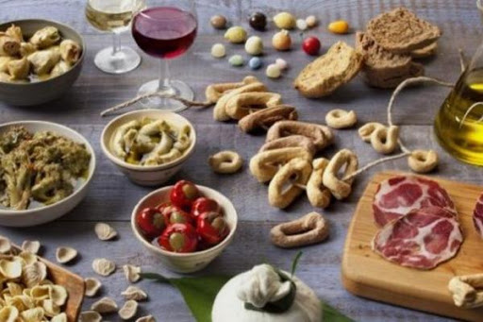
La filiera agroalimentare
La filiera agroalimentare in Puglia è un ruolo centrale per l’economia Pugliese, basti pensare che il suo fatturato si aggira intorno ai 7 Miliardi di euro ed è all’incirca il 25% dell’intero settore manifatturiero. Molto sviluppato è anche l’ allevamento di polli con circa 100 capannoni e 11 Milioni di polli in Provincia, sviluppata è anche la produzione di camomilla grazie alla bonamelli il più grande stabilimento in Europa. La Puglia conta in totale 64 riconoscimenti, che ci posiziona all’ottava posizione tra le regioni Italiane

Slide 3
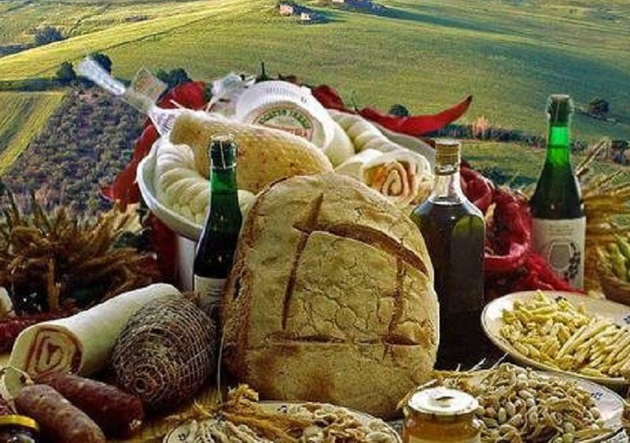
La Puglia è una regione prevalentemente pianeggiante con scarsa presenza di colline e monti, la superfice agricola in Puglia e di 1.286,000 ettari (51% per l’ agricoltura) (8% hai pascoli) e il 41% all’attività legnosa. Per la struttura demografica della Puglia, nell’ultimo censimento, c’erano 4.056,000 di abitanti, di cui 31% in provincia di Bari e il 15% nelle Provincie della Puglia, e nell’ultimo dato istat c’è stato un aumento dello 0,8 con gli immigrati di cui l’età media è di 41 anni e mezzo.

Slide 4
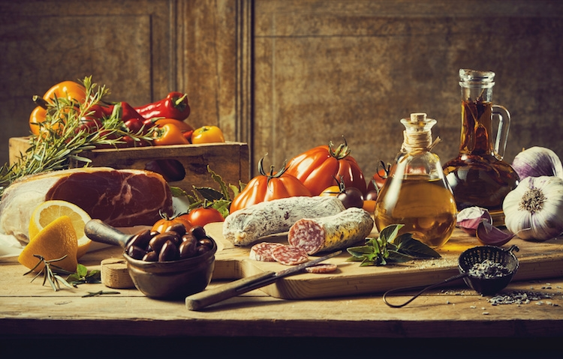
Analisi del territorio
L’Europa si è posta come obbiettivo questi punti:
1. Diminuire il tasso di disoccupazione
2. Cambiamenti climatici e energia sostenibile
3. Migliorare i cambiamenti climatici
4. Istruzione
5. Lotta alla povertà e immigrazione

Slide 5
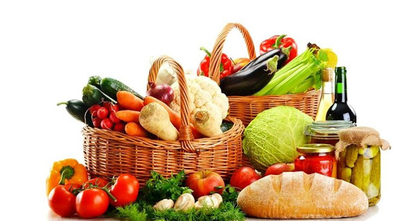
Settore agroalimentare di San Severo
(EDUCAZIONE CIVICA)-Economia Aziendale

Slide 6
Struttura
Per Filiera AGRO-ALIMENTARE si intende l'insieme di attività principali e non solo: anche le tecnologie, le risorse e le organizzazioni che concorrono alla creazione, trasformazione, distribuzione ecc…
Notes:
Per Filiera AGRO-ALIMENTARE si intende l'insieme di attività principali e non solo: anche le tecnologie, le risorse e le organizzazioni che concorrono alla creazione, trasformazione, distribuzione ecc…….

Slide 7
Punti di forza
La filiera è un settore fondamentale per il territorio. Esiste un fatturato di tutto il settore manifatturiero; con tantissime unità locali, i quali danno lavoro a molti addetti. Il punto di forza del settore agro-alimentare è quello di produrre prodotti da forno(ad esempio panini, taralli, pizze ecc….) ma non solo, anche vini. Tutto questo si concentra nelle produzioni agroalimentari pugliesi le quali si basano su dei buoni standard.

Slide 8
Punti di criticità
Non solo punti di forza, ma anche di criticità, i quali sono legati soprattutto alla struttura della filiera, che la rende meno competitiva su mercati globali, alla scarsità tra la produzione agricola e trasformazione industriale e ad un apporto ancora non sufficiente di innovazioni di processo e organizzative, ossia anche per portarla sulla via della tecnologia.

Slide 9
Educazione civica
DIRITTO

Slide 10
Come avviare un attività
Aprire una partita IVA per qualsiasi tipo di azienda (industriale, artigianale o anche agricole).
Dichiarare che tipo di azienda si vuole aprire, se si vuole aprire un azienda individuale bisogna completare un modello dove si devono indicare tutti i dati del soggetto con codice fiscale, codice ateco (serve per individuare l’attività che si vuole svolgere).
Indicare il comune con il CAP, l’indirizzo del locale e dati del titolare, vi è presente anche un quadro per inserire i dati di eventuali rappresentanti. Sono presenti anche i dati di conferimenti, di cessione dell’azienda con la possibilità di mantenere la partita IVA.
Si possono indicare altre informazioni e per completare il modulo c’è bisogno della firma.

Slide 11
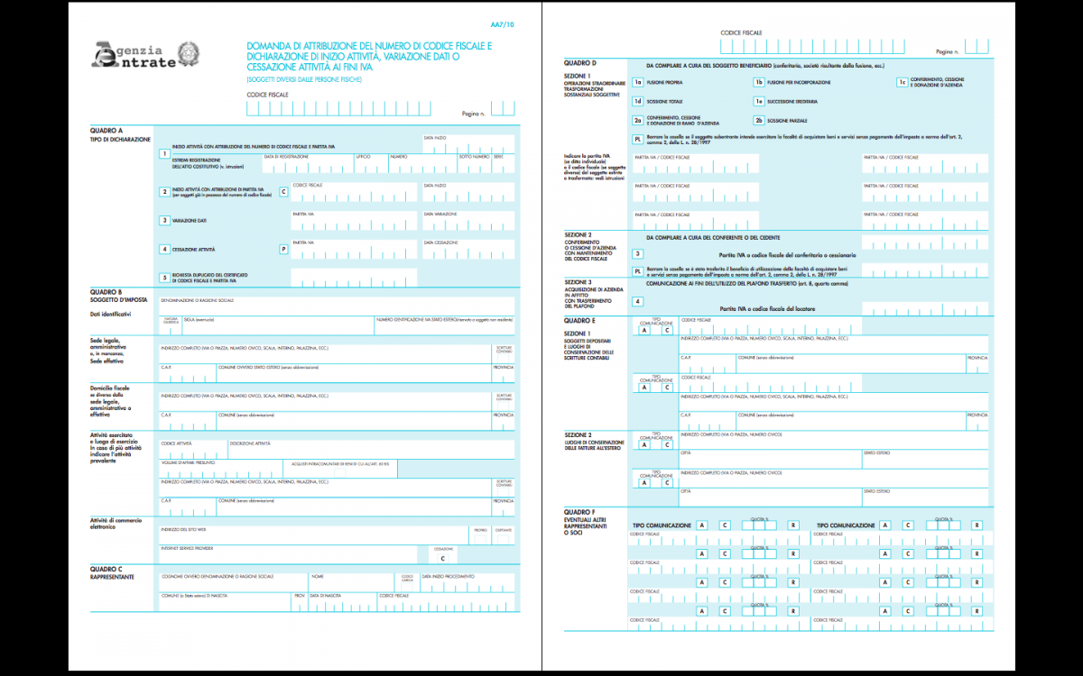
Come avviare un attività
Consegnare il modulo, inserendo la PEC che serve per l’indirizzo dell’attività dove si allegano i documenti e la SCIA.
Come ultima cosa da fare per avviare un attività, c’è da iscriversi al REGISTRO DELLE IMPRESE.

Slide 12
Educazione Civica
INGLESE

Slide 13
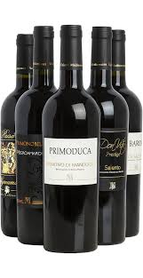
Apulian Wins
Apulian wines are among the most popular Italian food and wine specialties also abroad, thanks above all to their unmistakable characteristics. The most famous typologies of the region show a generous, intense, soft and material character, the result of soils suited to viticulture, rich and productive vines, the beneficial influence of the sea and the considerable sun exposure. Alongside Salento, home of national glories such as Negroamaro and Primitivo, vinified in red or rosé, production areas such as Murgie are becoming increasingly important, where white grapes such as Verdeca also coexist alongside red vines.

Slide 14
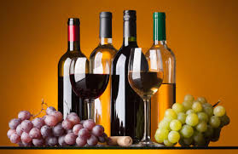
Apulian Wins
Variety of wines
Minutolo and Moscato, or Foggiano and Daunia, in the Tavoliere, where Bombino Bianco is grown alongside Nero di Troia. Today, quality labels are produced throughout the region and the whole territory, from the Gargano to the heel, offers a great variety of native vines and local specialties to be discovered and appreciated.

Slide 15
Educazione Civica
FRANCESE

Slide 16
L’e-commerce dans la promotion des produits de notre terroir
Les produits de terroir sont le résultat d’une convergence entre les facteurs naturels et le facteur humain caractérisé par un savoir-faire unique, propre à chaque terroir et qui se transfère d’une génération à une autre. Ces produits venant des petits terroirs sont qualifiés de produits de qualités qui se distinguent par leur originalité et leur typicité, mais qui sont souvent timides, méconnus auprès des clients, ce qui nécessite des efforts en termes de marketing.
L’e-commerce est une opportunité pour promouvoir les produits de notre territoire.

Slide 17
L’e-commerce dans la promotion des produits de notre terroir
Elle a pour but de repenser les méthodes de promotion et de commercialisation des produits et services déjà existantes afin de favoriser la présence numérique d’une entreprise. Pour ce faire, différents outils sont mis en place tels que le site internet et les réseaux sociaux. Un site internet est généralement le premier contact que les clients auront avec les produits de notre terroir.
À travers internet, on pourrait donc publiciser nos produits sur un site ou bien inviter d’autres entreprises ou d’autres consommateurs à participer par exemple à la Fête du raisin et du vin de San Severo, étape obligée des amateurs et des connaisseurs du vin de qualité.

Slide 18
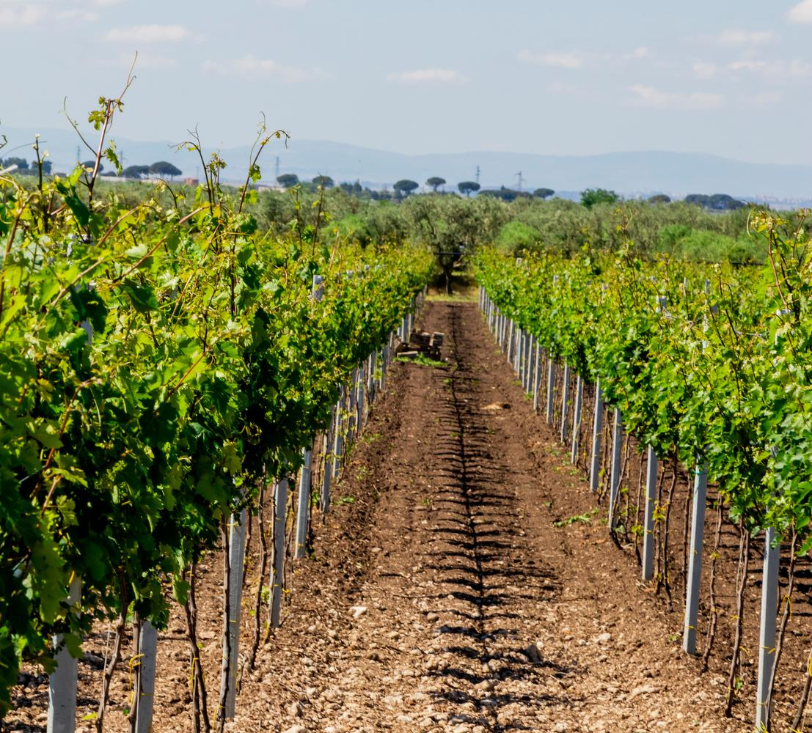
STORIA
La Capitanata è il territorio posto al settentrione della Puglia Il suo nome risale probabilmente all’origine dell'epoca della denominazione bizantina, che deriva dal territorio amministrato dai funzionari del governo bizantino che ebbero il nome di Catapani.
La Capitanata è divisa in tre parti : Gargano , Alto tavoliere e Appennino. E’ situata vicino al mare dove vi è una protezione per rifugiarsi dai venti provenienti dall'est ed ovest . L'agricoltura e l'allevamento sono sempre state le attività prevalenti in questo posto ad esempio a San Severo c'erano le stalle in periferia e si vendevano tacchini questo grazie al clima e al suo territorio pianeggiante .

Slide 19
II Tavoliere della Puglia è secondo alla Pianura Padana. Oggi vi sono coltivazioni di cereali , piante ed altro , infatti questa zona è considerata il gancio d'Italia . Nel Gargano troviamo le falde acquifere rocce permeabili che permettono di idratare i terreni permettendoci l'affermazione della coltura di agrumi. L'olivo cresce sugli alberi ma viene rovinato dalle mosche che depongono le loro uova sull'oliva e la rendono malata , ha bisogno di essere curato e potato. In antichità veniva chiamato liquido d'oro perché nei commerci veniva utilizzato come monete .
Il territorio Pugliese è Autoctono infatti è fertile e ci permette di produrre prodotti agricoli . La Puglia ha grandi tradizioni vinicole proprio per la sua produzione di VINO DOC . San Severo è stata riconosciuta dal 1968 DOC ( denominazione origine controllato ) per i suoi vini ed è seconda alla Toscana . Della DOC fanno parte : il vino Bianco , il Bombino , il Trebbiano bianco , la Falanghina , il Rosso e il Rosato . Il Rosso può essere anche Rosso di Troia e l'uva utilizzata è originaria della città di Troia, mentre la Falanghina è di originaria di Benevento trovando un nido a San Severo dove è Frizzantino.

Slide 20
Le orecchiette san severesi
EDUCAZIONE CIVICA
ITALIANO

Slide 21
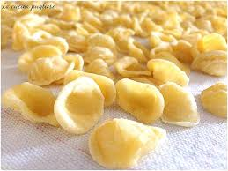
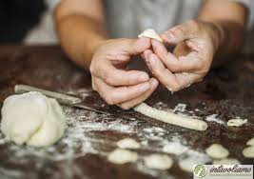
Le Orecchiette sono un tipo di pasta fresca tipica di San Severo, a base di farina di grano duro rimacinata, acqua e sale ; la cui forma rotonda e convaca è simile a quella di piccole orecchie, da cui deriva il loro nome! Dalla superficie rugosa, un interno sottile e bordo più spesso, sono perfette per accogliere i condimenti più svariati. Dal classico sugo al pomodoro e ricotta di pecora alle tradizionali Orecchiette con le cima di rapa.

Slide 22
INGREDIENTI
Quantità per 4 persone 400 gr di farina di semola di grano duro rimacinata
200 gr di acqua
2 pizzichi di sale
TEMPI DI PREPARAZIONE
Preparazione Cottura Totale
1h 5min 1h e 5min

Slide 23
Lavoro realizzato dal seguente gruppo:
Edwige Bocola
Giovanni Cappello
Silvia Conte
Loris D’Agruma
Silvia D’Incalci
Ettore Damasco

